Slide 1
Bogotá
En Colombia

Slide 3

La bandera

Slide 4
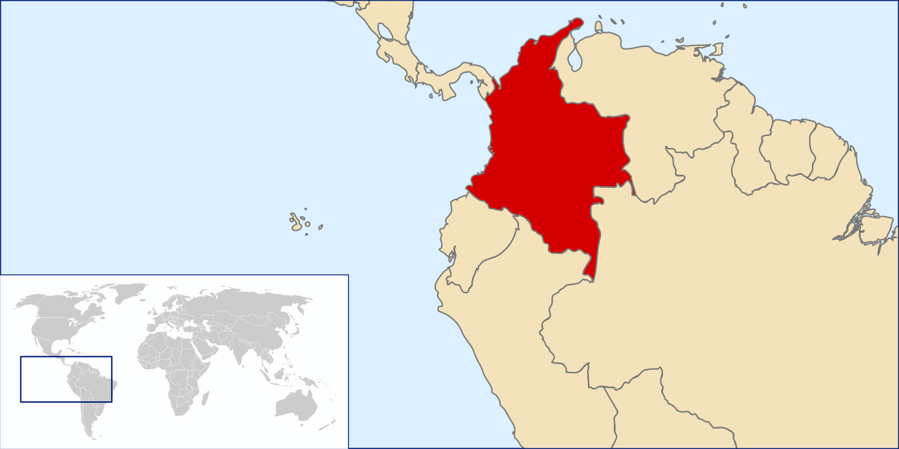
Colombia

Slide 5
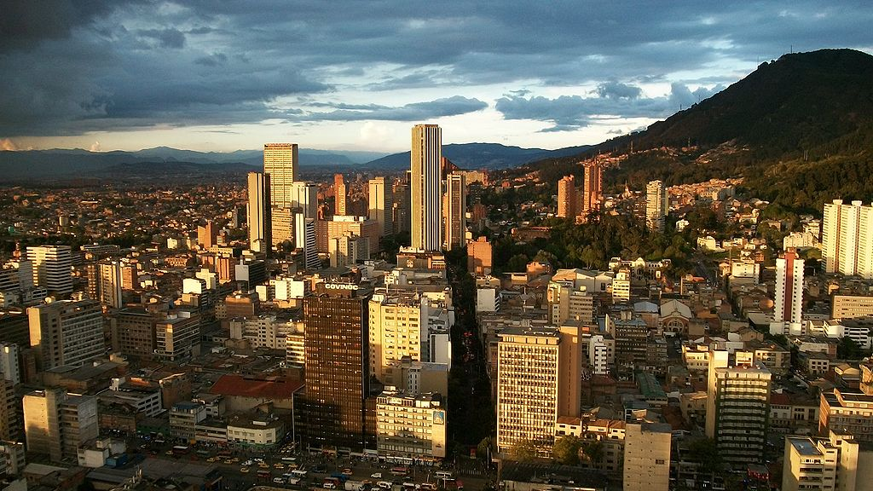

Slide 6
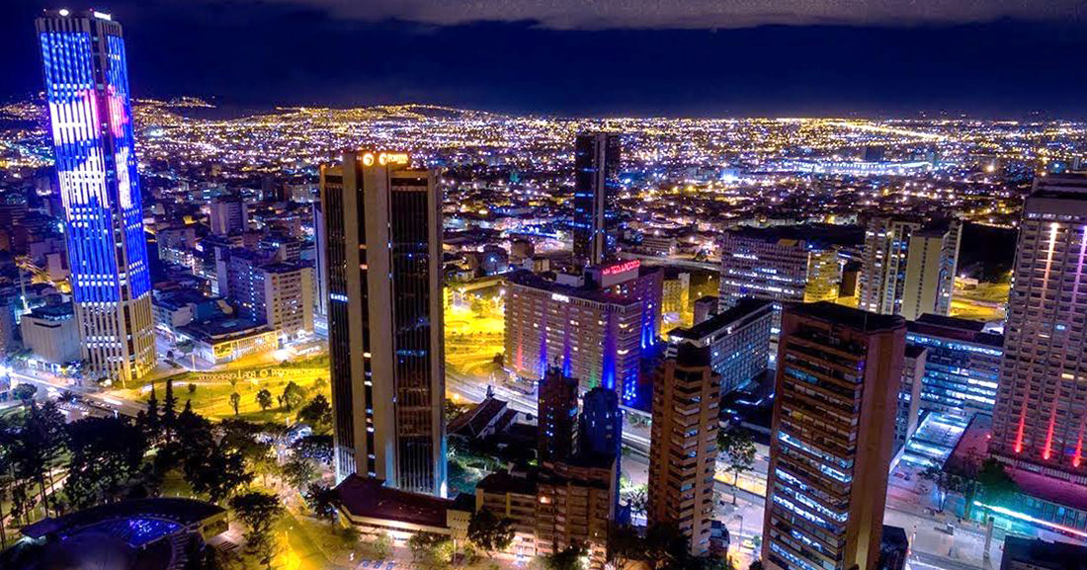

Slide 7
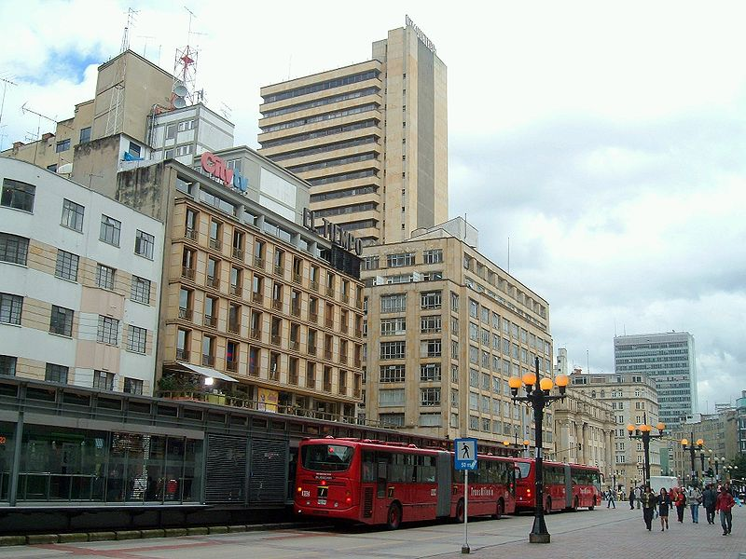
Transmilenio :Sistema de Transporte Masivo del Tercer Milenio

Slide 8
Transmilenio: similar al metro
El sistema cuenta con 135 estaciones a lo largo de 11 zonas, y se calcula que 1.700.000 personas lo usan a diario
uno de los sistemas de autobús rápido más grande del mundo

Slide 9
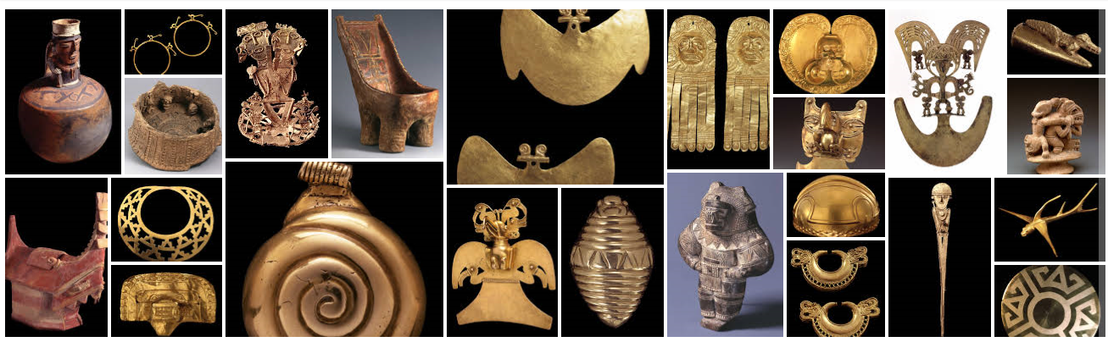
El museo de oro: 500 000 turistas/ año

Slide 10
